Slide 1
上海证券交易所EDW升级扩容方案
Mar 2016

Slide 2
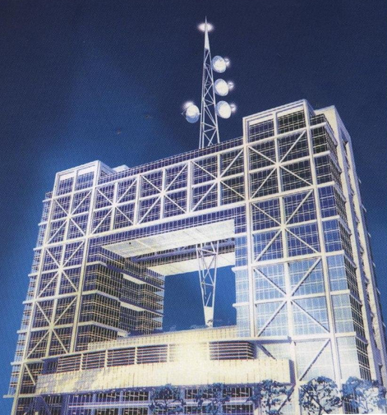
目录
现状与需求分析
升级平台方案建议
备份系统现状
2
© 2014 Teradata

Slide 3
系统架构现状

Slide 4
陆家嘴EDW平台设备配置现状
 | 内容 | 配置
陆家嘴 生产系统 | 节点 | (3+1)*5555
 | 存储 | 裸盘144T 3*(160*300G)
 | 用户最大空间 | 42T
 | 数据库版本 | TD13.0
 | 操作系统 | SLES 10 SP3
Teradata数据库平台(v13.0)已经于（2014.12.31）EOL
5555H一体机也将于今年6月底（2016.06.30）EOL

Slide 5
当前空间分布情况汇总
项目 | 陆家嘴主系统
总空间 | 42TB
已空间使用（截至2016/02/29） | 30.24TB
日增量（以日均交易量8000亿计） | 53GB
日增量（以日均交易量16000亿计） | 107GB

Slide 6
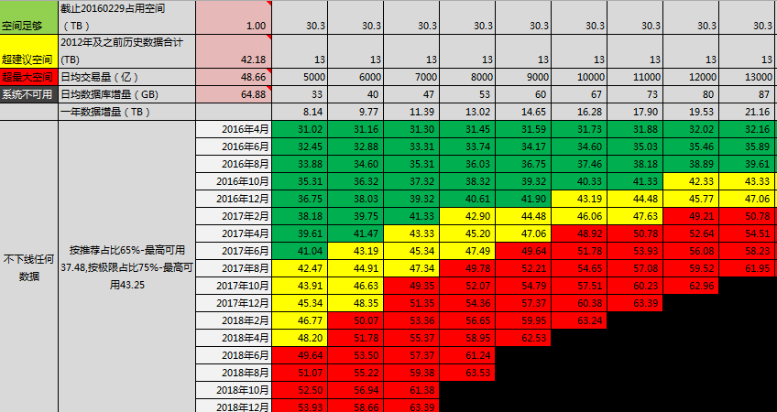
容量难以满足未来空间需求
8000亿
2017年6月
到达空间极限
在空间达到极值前，至少需要提前5个月启动扩容工作

Slide 7
性能难以满足未来需要
序号 | 常规预计 节点时间 | 流程节点 | 扩容前主系统（LJZ） | 扩容后从系统（LJZ） | 扩容后主系统（WGQ）
1 | 15:36 | ★异常波动上传检查 | 15:38 | 15:43 | 15:35
2 | 16:30 | ★交易公开上传检查 | 17:51 | 18:10 | 16:28
3 | 16:30 | ★交易核心数据加载完成 | 17:44 | 17:42 | 16:28
4 | 17:30 | ★基本数据加载完成 | 19:07 | 18:40 | 17:51
5 | 18:00 | ★基本数据和基本汇总加载完成 | 19:10 | 18:45 | 17:52
6 | 19:30 | ★信息产品处理完成 | 20:22 | 20:14 | 18:30
7 | 20:00 | ★清算持仓加载完成 | 21:11 | 21:00 | 19:15
8 | 23:00 | ★备份启动完成 | 04:20 | 02:45 | 23:02
说明：
相较于扩容前，外高桥主系统关键流程平均提前1~2小时，陆家嘴从系统变化不大
© 2015 Teradata

Slide 8
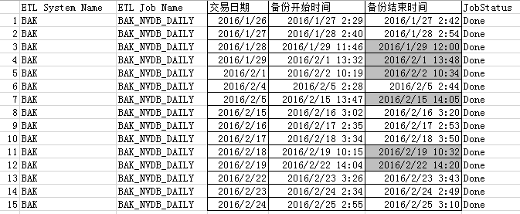
性能难以满足未来需要
结束时间超过第二天10：00点的视为流程不正常导致，分析过程中请将此类记录过滤掉

Slide 9
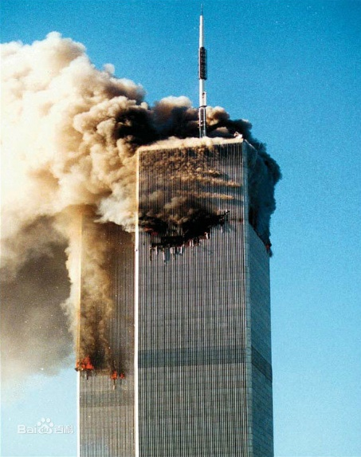
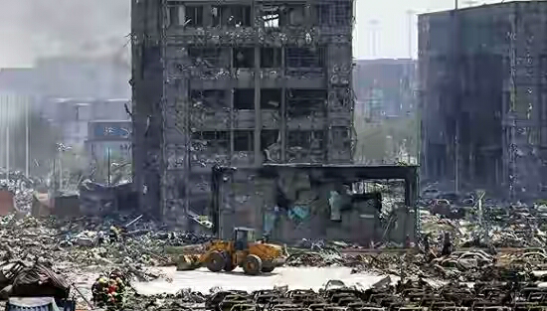
已失效的双活系统----灾难从未远离
2001年9月11日上午，两架被恐怖分子劫持的民航客机分别撞向美国纽约世界贸易中心一号楼和世界贸易中心二号楼，两座建筑在遭到攻击后相继倒塌，世界贸易中心其余5座建筑物也受震而坍塌损毁；9时许，另一架被劫持的客机撞向位于美国华盛顿的美国国防部五角大楼，五角大楼局部结构损坏并坍塌。
美国911事件
2015年8月12日23:30左右，天津滨海新区第五大街与跃进路交叉口的一处集装箱码头发生爆炸，发生爆炸的是集装箱内的易燃易爆物品。现场火光冲天，在强烈爆炸声后，高数十米的灰白色蘑菇云瞬间腾起。随后爆炸点上空被火光染红，现场附近火焰四溅。第一次爆炸发生在2015年8月12日23时34分6秒，近震震级ML约2.3级，相当于3吨TNT；第二次爆炸发生在30秒钟后，近震震级ML约2.9级，相当于21吨TNT
天津港812爆炸

Slide 10
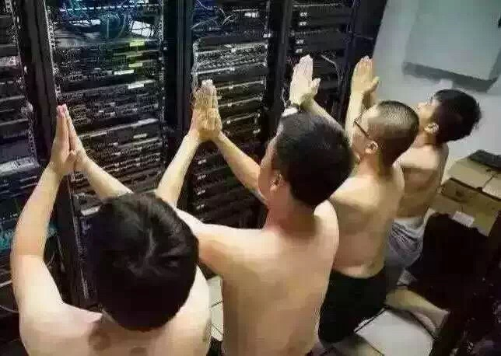
已失效的双活系统
目前的双活架构由于数据库版本不一致、平台隔代时间太久等原因，已经无法继续提供双活的功能，仅能提供单向的数据恢复，即外高桥系统面临突发事件时，需要数日才可以从陆家嘴的数据库恢复到外高桥，而陆家嘴系统是无法从外高桥的V15版本的数据备份中恢复的。
陆家嘴
TD 13.0
外高桥
TD 15.0

Slide 11

分析结论
空间容量难以满足
业务发展需求
按照日均交易量8000亿估算，当前数据仓库将于2017年6月到达空间极限。
性能难以满足
未来需求
当前系统交易量较小的情况下，尚可支撑，但是一旦遇到去年高交易量（大于8000亿）的情况，系统性能会严重下降，开盘时间跑批作业难以完成
由于数据库版本不一致，EDW系统双活架构已经失效，灾难故障恢复方面没有保障，此外，两个不同版本的数据库对程序和数据同步对于开发和运维是巨大的挑战
双活失效

Slide 12
目录
现状与需求分析
升级平台方案建议
备份系统现状
12
© 2014 Teradata

Slide 13
建议方案
配置 | 6N2800 （方案一） | 3+2 6800C (方案二） | 3+2 6800H （方案三）
内存 | 1536G | 1536G | 1536G
CPU核数 | 168 | 36 | 84
磁盘数 | 240 | 504 | 552
TPerf |  | 369.8 | 881.7
用户空间 | 87T | 88T | 111T

Slide 14
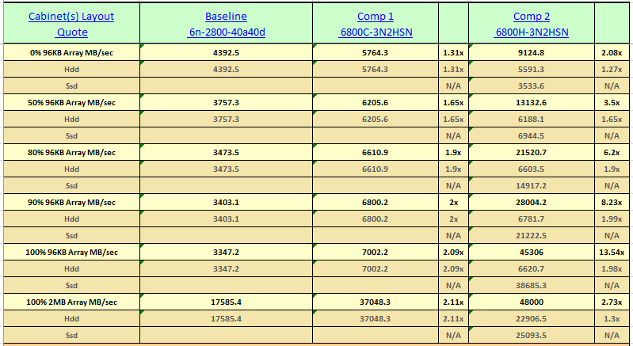
方案IO能力比较
6800平台较2800平台在IO方面有大幅度提升,3+2N6800C是6N2800的1.31-2.11倍，3+2N6800H为6N2800的2.08-13.54倍

Slide 15
目录
现状与需求分析
升级平台方案建议
备份系统现状
15
© 2014 Teradata

Slide 16
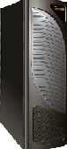
SSE (主系统) 6n2800 NetVault 8.6.3
LAN
Master Server
Customer provided
PROD A
Customer provided
BAR Servers
6n * 2800
6 Nodes
Tape Drive
备份系统
设备 | SL500 2*LTO3 + 3*LTO5
槽位配置 | 50+88
Tape Drive

Slide 17
SSE (从系统) 3+1n5555 NetVault 8.6.3
LAN
Master Server
Customer provided
BAR Servers
Customer provided
PROD B
3+1n * 5555
4 Nodes
Tape Drive
备份系统
设备 | SL500 3*LTO3 + 3*LTO5
槽位配置 | 50+93
Tape Drive

Slide 18
谢谢！

